Slide 1
基于区块链的安全数据共享系统设计
----清清共享
汇报团队：瀚文哥哥说：太难了
指导教师：王勇
团队成员：曹俊燚、金晨、侯添久、卢茜君、赵梓清

Slide 2
01
工作进度汇报
目录
02
项目风险预测及对策分析
03
概要设计
CONTENTS
04
组内会议
05
下一阶段工作

Slide 3
01
选题背景

Slide 4
01 选题背景
01
点击此处添加标题
02
点击此处添加标题
标题数字等都可以通过点击和重新输入进行更改，顶部“开始”面板中可以对字体、字号、颜色、行距等进行修改。建议正文8-14号字，1.3倍字间距。
标题数字等都可以通过点击和重新输入进行更改，顶部“开始”面板中可以对字体、字号、颜色、行距等进行修改。建议正文8-14号字，1.3倍字间距。

Slide 5
01 选题背景
点击此处添加标题
点击此处添加标题
标题数字等都可以通过点击和重新输入进行更改，顶部“开始”面板中可以对字体、字号、颜色、行距等进行修改。建议正文8-14号字，1.3倍字间距。
标题数字等都可以通过点击和重新输入进行更改，顶部“开始”面板中可以对字体、字号、颜色、行距等进行修改。建议正文8-14号字，1.3倍字间距。
点击此处添加标题
点击此处添加标题

Slide 6
01 选题背景
标题数字等都可以通过点击和重新输入进行更改，顶部“开始”面板中可以对字体、字号、颜色、行距等进行修改。建议正文8-14号字，1.3倍字间距。
标题数字等都可以通过点击和重新输入进行更改，顶部“开始”面板中可以对字体、字号、颜色、行距等进行修改。建议正文8-14号字，1.3倍字间距。
标题数字等都可以通过点击和重新输入进行更改，顶部“开始”面板中可以对字体、字号、颜色、行距等进行修改。建议正文8-14号字，1.3倍字间距。
标题数字等都可以通过点击和重新输入进行更改，顶部“开始”面板中可以对字体、字号、颜色、行距等进行修改。建议正文8-14号字，1.3倍字间距。
标题数字等都可以通过点击和重新输入进行更改，顶部“开始”面板中可以对字体、字号、颜色、行距等进行修改。建议正文8-14号字，1.3倍字间距。
标题数字等都可以通过点击和重新输入进行更改，顶部“开始”面板中可以对字体、字号、颜色、行距等进行修改。建议正文8-14号字，1.3倍字间距。

Slide 7
02
作品概述

Slide 8
02 作品概述
02
标题数字等都可以通过点击和重新输入进行更改，顶部“开始”面板中可以对字体、字号、颜色、行距等进行修改。建议正文8-14号字，1.3倍字间距。
标题数字等都可以通过点击和重新输入进行更改，顶部“开始”面板中可以对字体、字号、颜色、行距等进行修改。建议正文8-14号字，1.3倍字间距。
标题数字等都可以通过点击和重新输入进行更改，顶部“开始”面板中可以对字体、字号、颜色、行距等进行修改。建议正文8-14号字，1.3倍字间距。
标题数字等都可以通过点击和重新输入进行更改，顶部“开始”面板中可以对字体、字号、颜色、行距等进行修改。建议正文8-14号字，1.3倍字间距。
标题数字等都可以通过点击和重新输入进行更改，顶部“开始”面板中可以对字体、字号、颜色、行距等进行修改。建议正文8-14号字，1.3倍字间距。
标题数字等都可以通过点击和重新输入进行更改，顶部“开始”面板中可以对字体、字号、颜色、行距等进行修改。建议正文8-14号字，1.3倍字间距。

Slide 9
02 作品概述
01
点击此处添加标题
标题数字等都可以通过点击和重新输入进行更改，顶部“开始”面板中可以对字体、字号、颜色、行距等进行修改。建议正文8-14号字，1.3倍字间距。
02
点击此处添加标题
标题数字等都可以通过点击和重新输入进行更改，顶部“开始”面板中可以对字体、字号、颜色、行距等进行修改。建议正文8-14号字，1.3倍字间距。

Slide 10
02 作品概述
更换图片方法：点击图片后右键，选择“更改图片”即可。标题数字等都可以通过点击和重新输入进行更改，顶部“开始”面板中可以对字体、字号、颜色、行距等进行修改。建议正文8-14号字，1.3倍字间距。标题数字等都可以通过点击和重新输入进行更改，顶部“开始”面板中可以对字体、字号、颜色、行距等进行修改。建议正文8-14号字，1.3倍字间距。

Slide 11
03
概要设计

Slide 12
03 概要设计
用户管理（用户接口）
主要进行用户得注册，登录，找回密码，检索等功能。
文件服务（用户接口）
文件的上传与下载功能（与中转服务器的交互）。
加密检索（内部接口）
对文件进行加密，并将文件写入到IPFS中，建立索引。

Slide 13
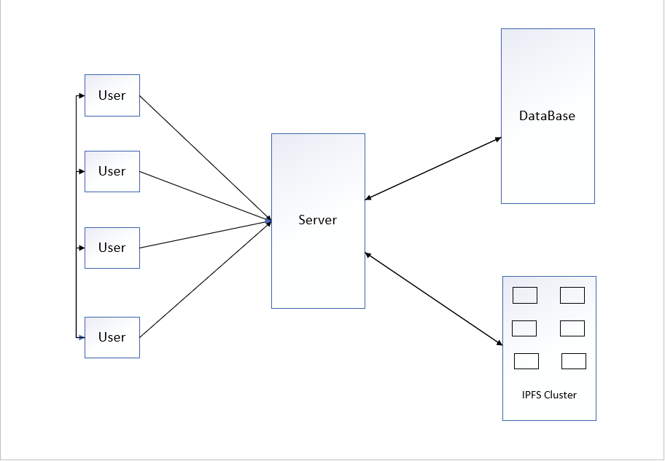
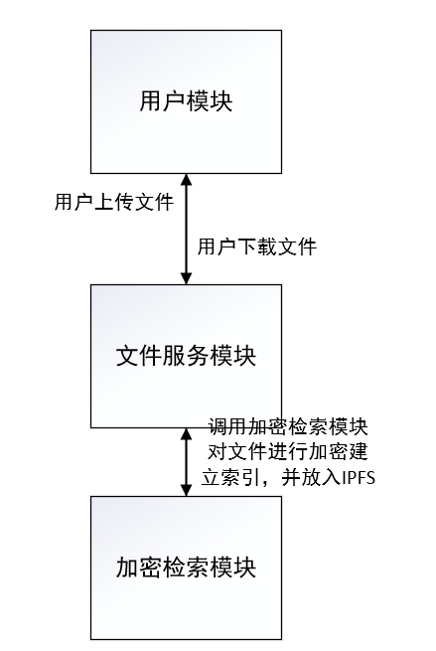
03 概要设计

Slide 14
03 概要设计
数据库表的设计
目前主要有两张表，一张为用户表，一张为文件表，用户管理主要针对用户信息表，文件服务主要文件信息表，文件表表中存储了username，避免了表的连接查询。
用户接口设计
对于用户的登录，注册，找回密码等功能，接口设计已经完成。
后端框架搭建
主要使用了springboot，mybatis，mysql，文件上传与下载在service层调用加密检索模块进行操作，目前后端的用户管理模块已经开发完毕。区块链存储hash表。

Slide 15
04
作品展示

Slide 16
04 作品展示
01
点击此处添加标题
02
点击此处添加标题
03
点击此处添加标题
标题数字等都可以通过点击和重新输入进行更改，顶部“开始”面板中可以对字体、字号、颜色、行距等进行修改。建议正文8-14号字，1.3倍字间距。
标题数字等都可以通过点击和重新输入进行更改，顶部“开始”面板中可以对字体、字号、颜色、行距等进行修改。建议正文8-14号字，1.3倍字间距。
标题数字等都可以通过点击和重新输入进行更改，顶部“开始”面板中可以对字体、字号、颜色、行距等进行修改。建议正文8-14号字，1.3倍字间距。

Slide 17
04 作品展示
点击此处添加标题
点击此处添加标题
点击此处添加标题

Slide 18
04 作品展示
点击此处添加标题
顶部“开始”面板中可以对字体、字号、颜色、行距等进行修改。建议正文8-14号字，1.3倍字间距。顶部“开始”面板中可以对字体、字号、颜色、行距等进行修改。建议正文8-14号字，1.3倍字间距。顶部“开始”面板中可以对字体、字号、颜色、行距等进行修改。建议正文8-14号字，1.3倍字间距。

Slide 19
05
总结回顾

Slide 20
05 总结回顾
TITLE HERE | CHECK
Title here
Title here
Title here
Title here
Title here
Title here
Title here
01
点击此处添加标题
标题数字等都可以通过点击和重新输入进行更改，顶部“开始”面板中可以对字体、字号、颜色、行距等进行修改。建议正文8-14号字，1.3倍字间距。标题数字等都可以通过点击和重新输入进行更改，顶部“开始”面板中可以对字体、字号、颜色、行距等进行修改。建议正文8-14号字，1.3倍字间距。

Slide 21
05 总结回顾
点击此处添加标题
标题数字等都可以通过点击和重新输入进行更改，顶部“开始”面板中可以对字体、字号、颜色、行距等进行修改。建议正文8-14号字，1.3倍字间距。标题数字等都可以通过点击和重新输入进行更改，顶部“开始”面板中可以对字体、字号、颜色、行距等进行修改。建议正文8-14号字，1.3倍字间距。
点击此处添加标题
点击此处添加标题

Slide 22
05 总结回顾
点击此处添加标题
点击此处添加标题
点击此处添加标题
标题数字等都可以通过点击和重新输入进行更改，顶部“开始”面板中可以对字体、字号、颜色、行距等进行修改。
标题数字等都可以通过点击和重新输入进行更改，顶部“开始”面板中可以对字体、字号、颜色、行距等进行修改。
标题数字等都可以通过点击和重新输入进行更改，顶部“开始”面板中可以对字体、字号、颜色、行距等进行修改。

Slide 23
THANK YOU!
《此处添加你的毕业设计名称》
答辩人：JANE DOE
指导老师：JOHN DOE
学校名称：OfficePLUS设计学院

Slide 24
OfficePLUS
背景图片素材

